Slide 1

Дизајн и имплементација IoT-базираног система за праћење еколошких уређаја са интеграцијом података у реалном времену
Waste-Free Home
Студент: Јован Јокић
Бр. Индекса: SV47/2020
Ментор: Милан Видаковић
Универзитет у Новом Саду
Факултет Техничких Наука
2024.

Slide 2
Мотивација и циљ рада
Мотивација
Циљ
Растуће загађење животне средине и потреба за његовим смањењем.
Недостатак интегрисаних система који омогућавају праћење еколошког отиска у домаћинствима.
Потреба за системом који нуди добро корисничко искуство и једноставну употребу.
Побољшање еколошке свести корисника кроз лако доступне информације и праћење утицаја.
Обезбеђивање одличног корисничког искуства кроз интуитиван интерфејс и једноставност коришћења.
Развој система који омогућава лаку интеграцију нових уређаја и проширивост у будућности.

Slide 3










Коришћене технологије
Arduino: За развој паметних уређаја
Mosquitto: MQTT брокер за комуникацију између уређаја и хабова
FastAPI: За серверску HTTP и WebSocket комуникацију
PostgreSQL и TimescaleDB: За складиштење података и временских серија података
Flutter: За развој корисничке апликације

Slide 4
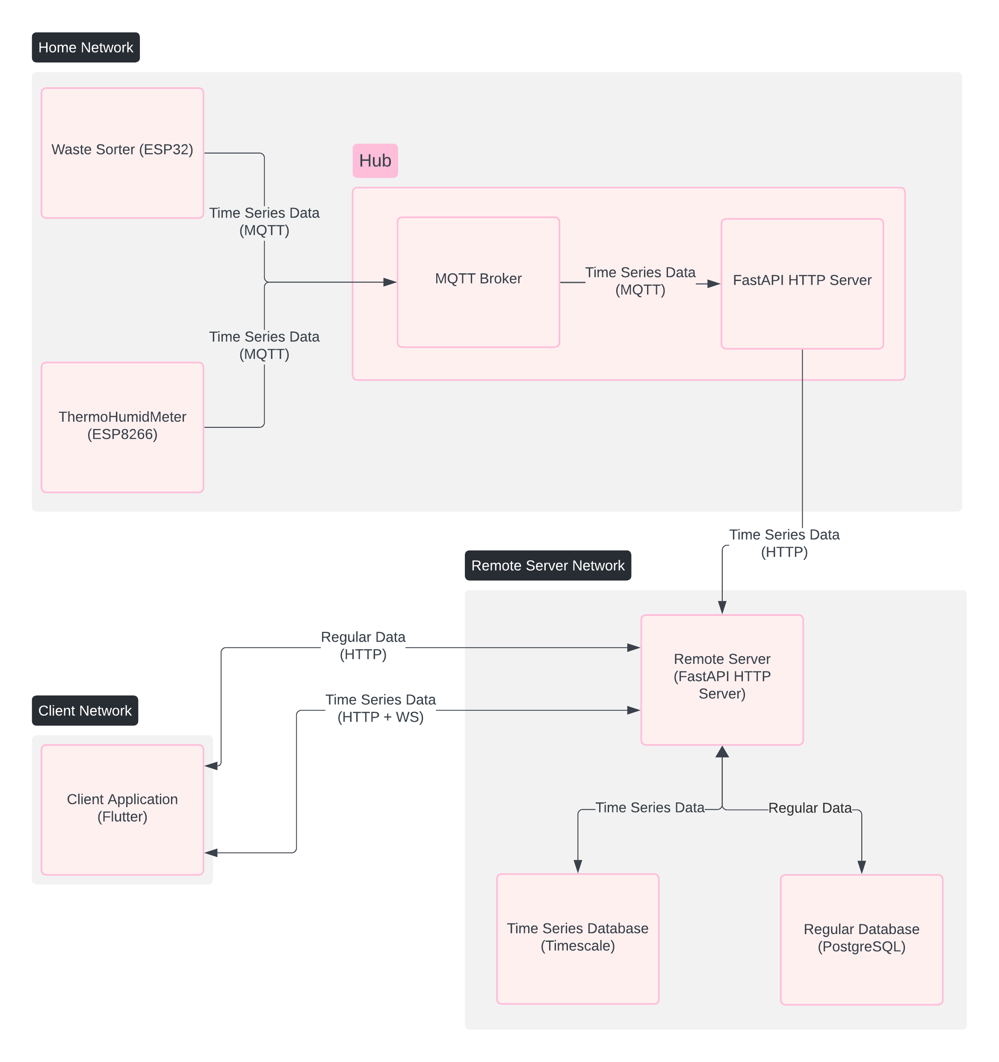
Компоненте система
Паметни уређаји
Локални сервери (хабови)
Удаљени сервер
Клијентска апликација

Slide 5
Паметни уређаји
Waste Sorter: Разврстава отпад у засебне преграде у зависности од тога да ли може да се рециклира
Thermo Humid Meter: Мери температуру и влажност ваздуха.
Прикупљене податке шаљу на локални сервер.

Slide 6
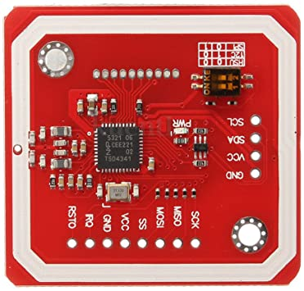
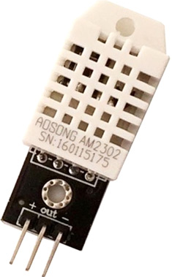
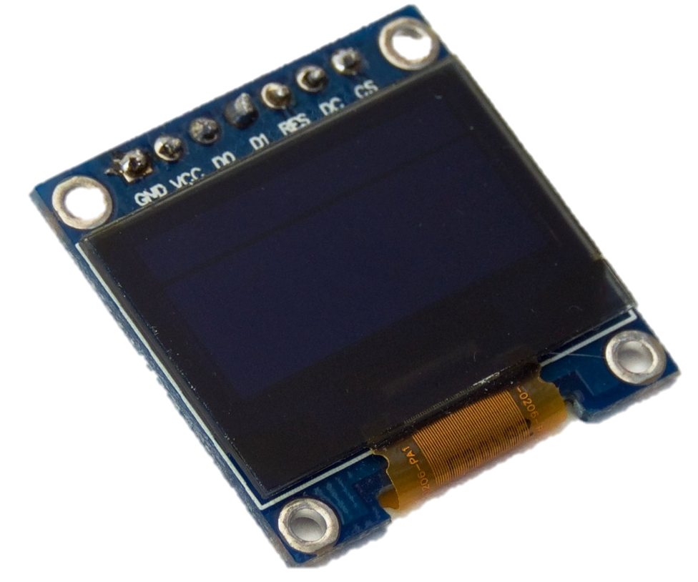
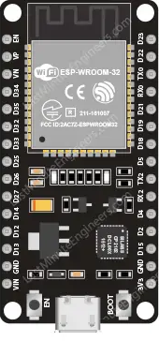
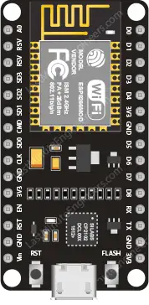
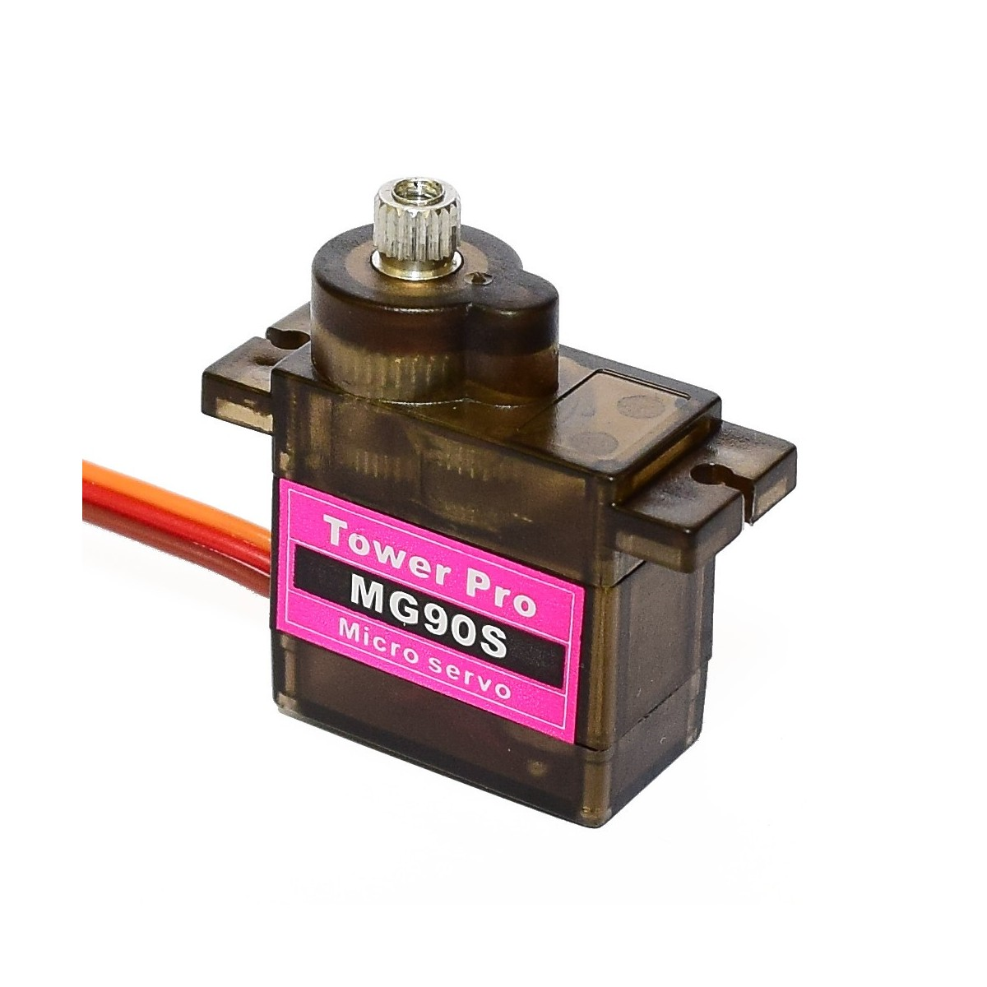
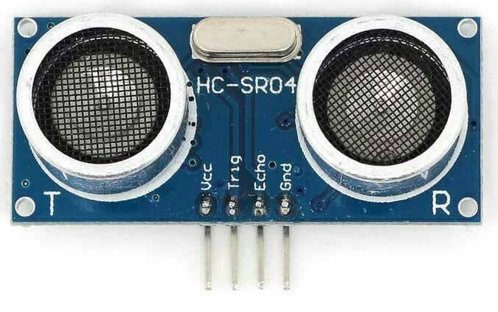
Паметни уређаји и њихови сензори
OLED екран
Сензор температуре и влажнпсти
RFID NFC модул
x2
x2
esp32
esp8266
Сензор даљине
Микро серво
Waste Sorter
Thermo Humid Meter

Slide 7
Локални сервери (хабови)
Постављени у корисничким домовима.
Управљају комуникацијом између паметних уређаја и удаљеног сервера.
Подржавају HTTP и MQTT протоколе.
mDNS за лаку конфигурацију

Slide 8
Удаљени сервер
Управља корисничким информацијама, подацима о уређајима, као и подацима са уређаја.
Користи релационе базе за складиштење и анализу података.
Обезбеђује сигурност и интегритет података.

Slide 9
Клијентска апликација
Развијена за више платформи.
Интуитивна и једноставна за коришћење
Омогућава конфигурацију уређаја и хаба.
Приказује податке које уређаји прикупљају у реалном времену као и њихове историјске податке.

Slide 10
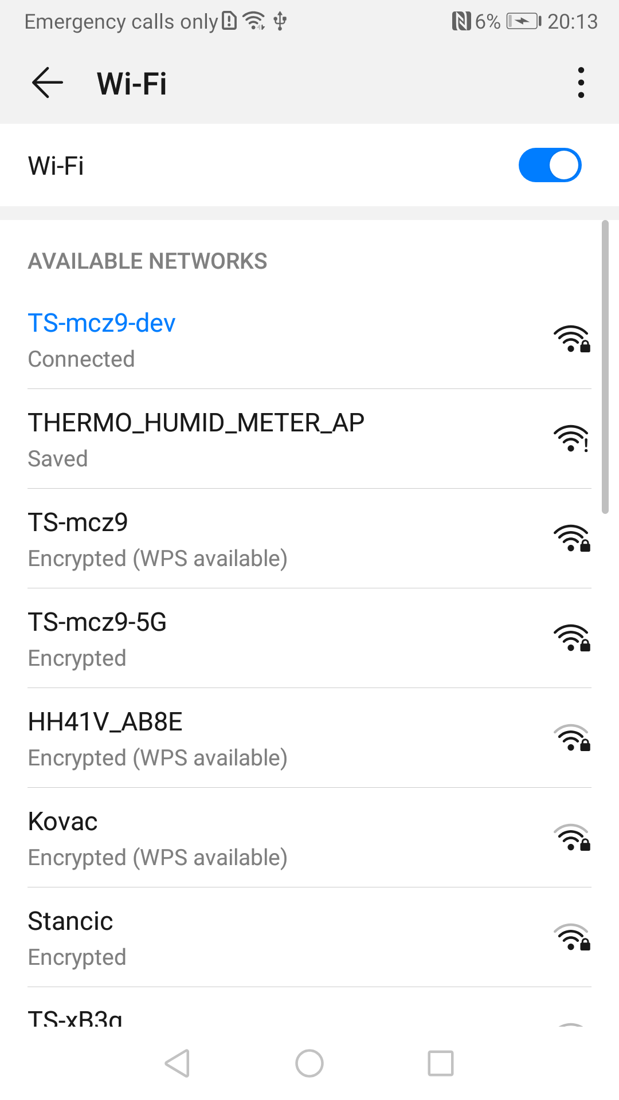
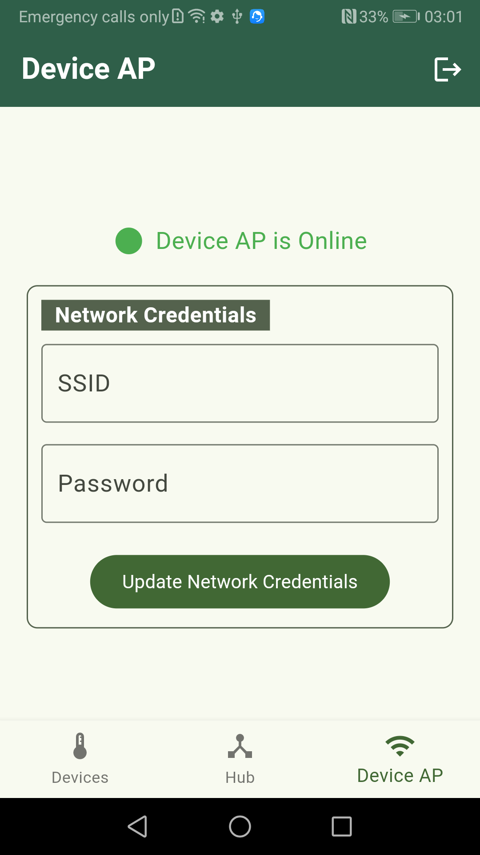
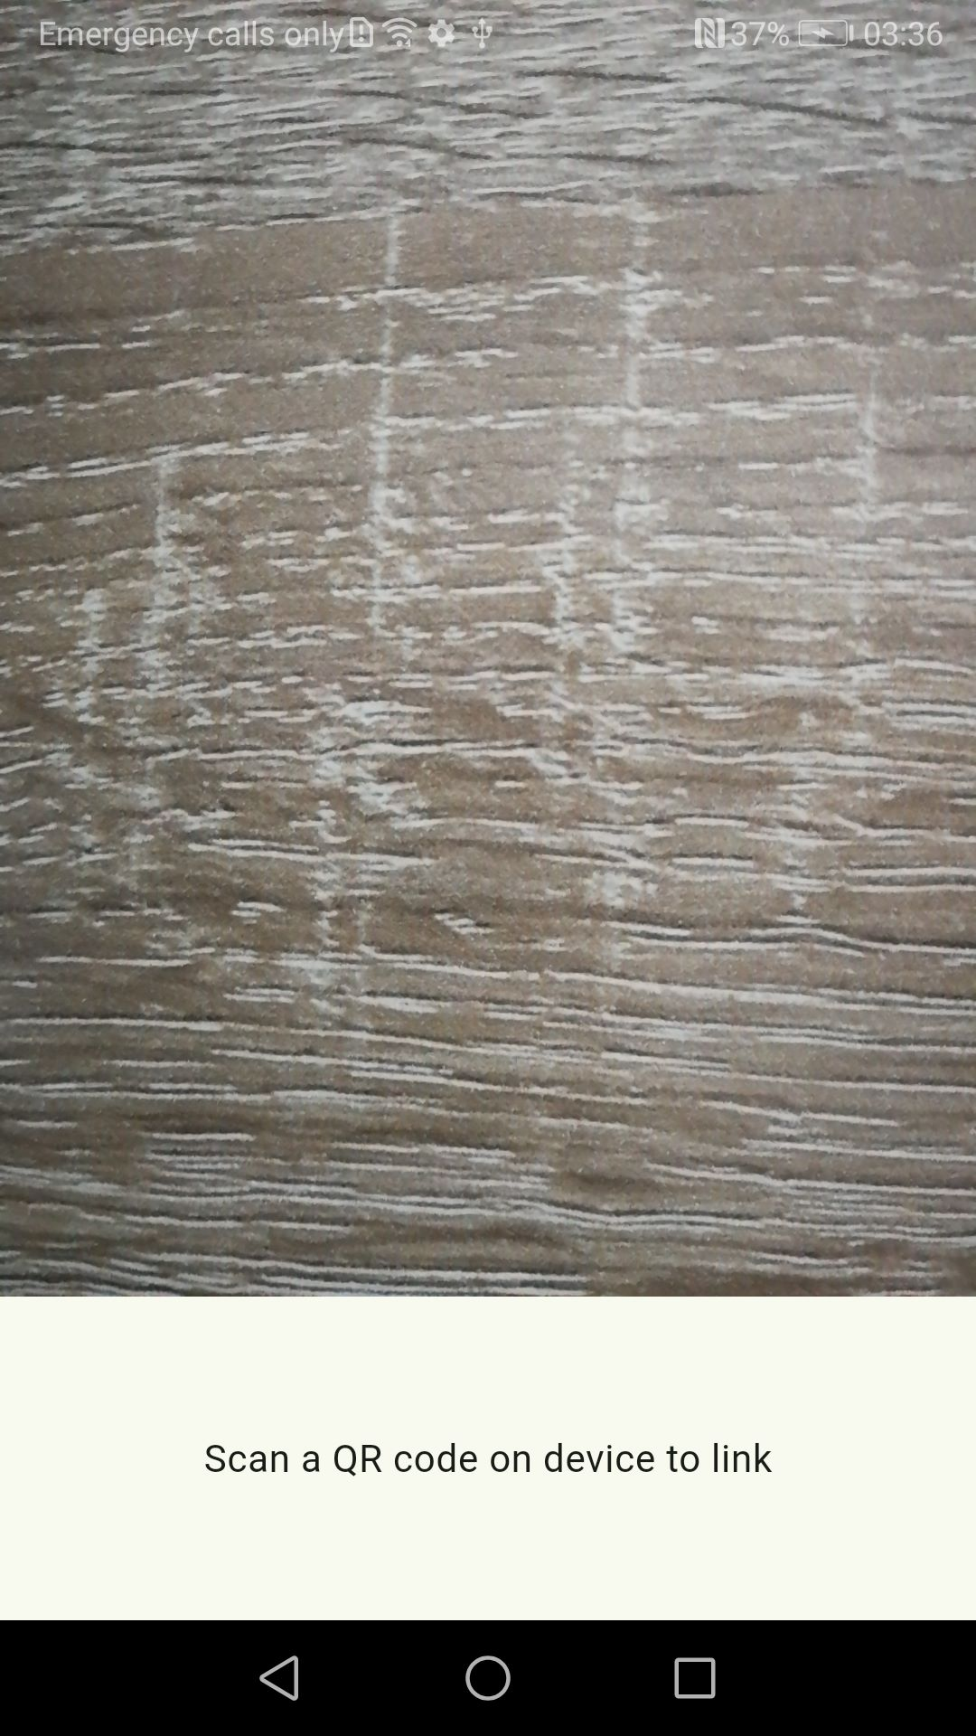
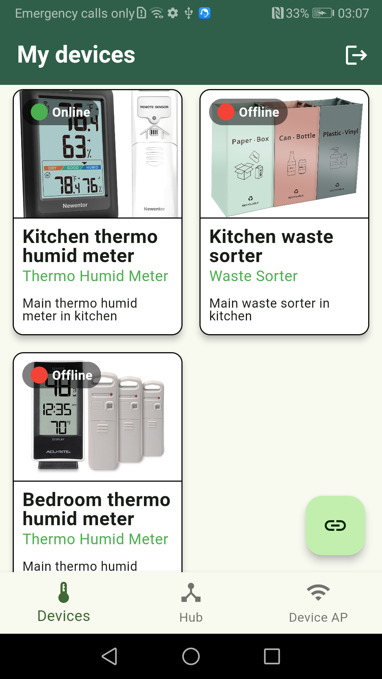

Додавање уређаја у екосистем
1. Повезивање на WiFi AP уређаја
2. Слање WiFi креденцијала мреже
3. Скенирање QR кода уређаја
4. Уређај додат и конфигурисан

Slide 11
Закључак и даљи рад
Закључак
Даљи рад
Испуњени циљеви: Систем је успешно испунио све функционалне и нефункционалне захтеве.
Ефикасност и одрживост: Побољшана еколошка свест и ефикасност у управљању ресурсима.
Унапређење безбедности: Јачање мера заштите података и приватности
Скалабилност: Побољшање способности система да поднесе веће оптерећење
Интеграција нових уређаја: Проширење подршке за нове типове уређаја и функције.

Slide 12
Хвала на пажњи

